Slide 1
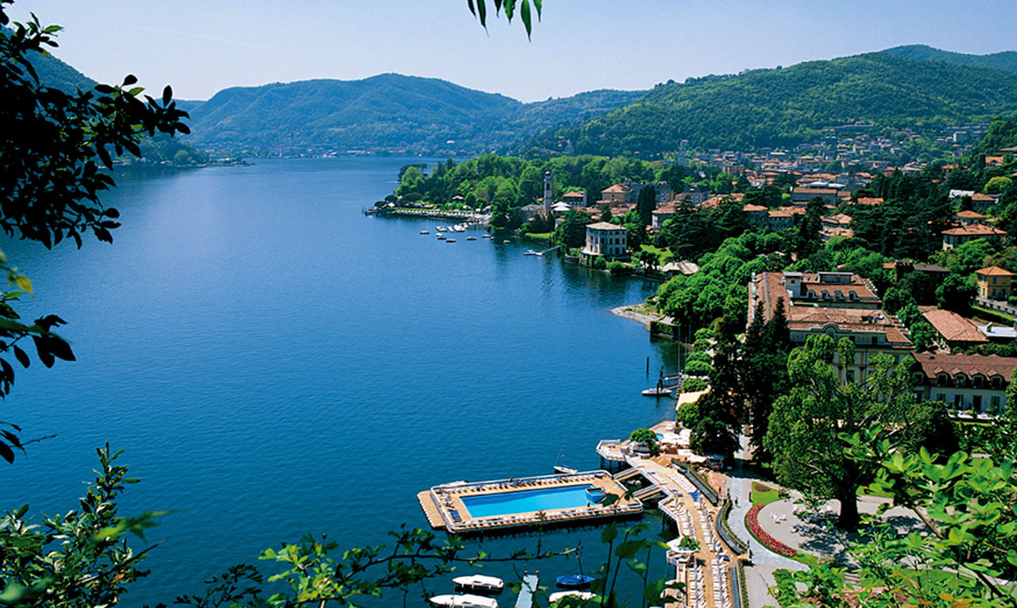
Un viaggio nei nostri paesi

Slide 2
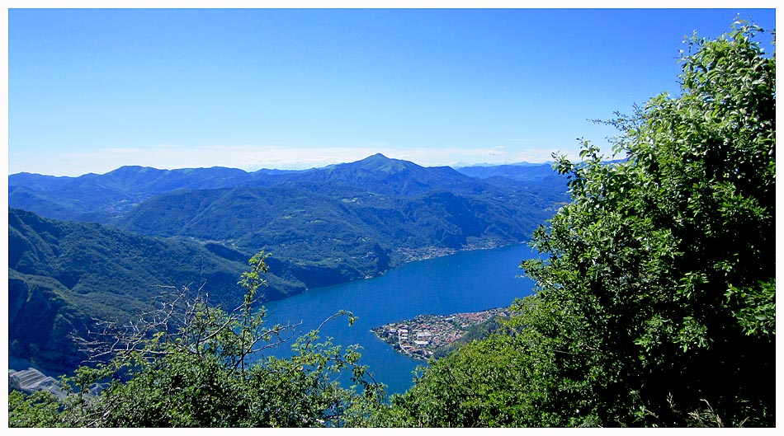
La valassina
La Valassina o Vallassina è una valle entro cui scorre la prima parte del fiume Lambro situata nel Triangolo Lariano in provincia di Como.
Il paese più importante della Valassina, da cui questa prende il nome, è Asso. L'inizio della valle, così come la fine della Brianza, è segnato dalla cascata della Vallategna. Per alcuni la fine della Brianza, corrisponderebbe invece all'Alpe del Piano Rancio.

Slide 3
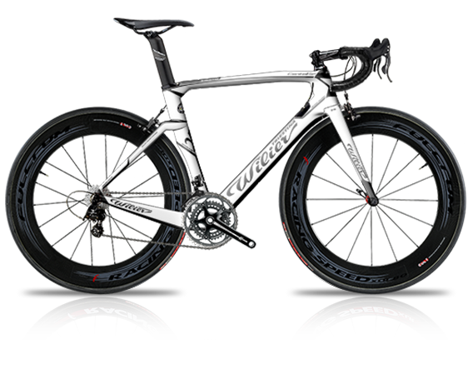
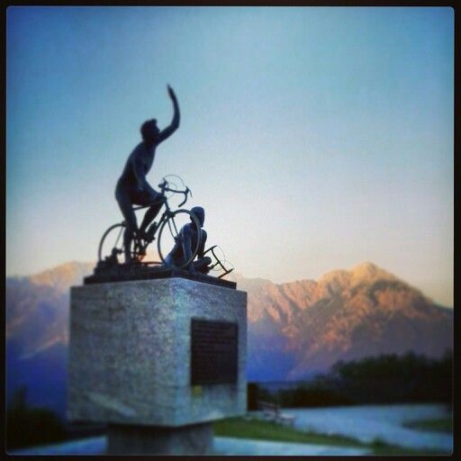
Il ghisallo
La salita del Ghisallo viene tradizionalmente percorsa dal giro di Lombardia ed è anche stata più volte inserita nel tracciato del Giro d‘Italia. Per questo motivo la Madonna del Ghisallo è particolarmente venerata dai ciclisti e, su iniziativa dell'allora parroco don Ermelindo Viganò, nel 1949, il papa la proclamò patrona universale dei ciclisti.

Slide 4
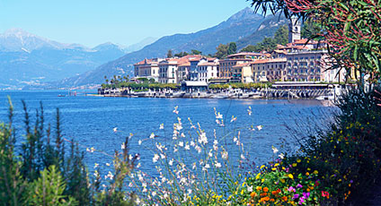
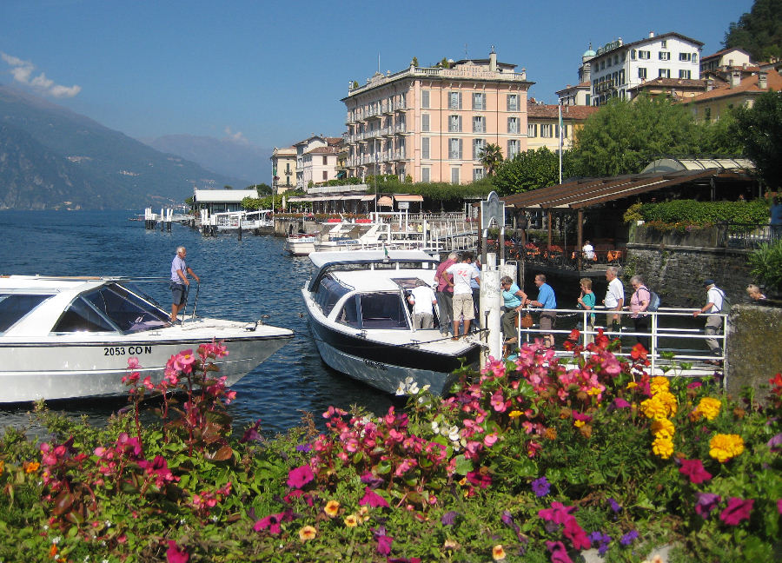
bellagio
Bellagio è un comune italiano di 3 820 abitanti della provincia di Como, in Lombardia. Il comune appartiene alla Comunità montana del Triangolo Lariano ed il suo territorio rappresenta uno dei vertici ideali del Triangolo Lariano.
Rinomato luogo di villeggiatura, è famoso per la sua pittoresca posizione proprio sulla ramificazione del Lago di Como nei suoi bracci meridionali, con le Alpi visibili oltre il lago a nord.

Slide 5
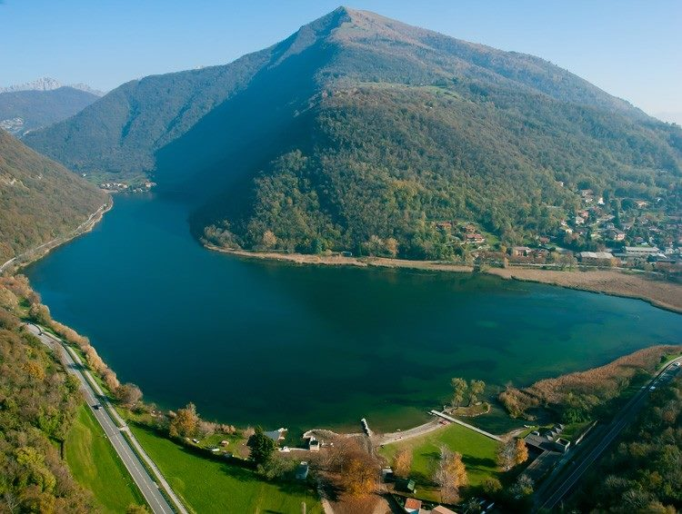
Il lago del segrino
Il lago del Segrino è un piccolo lago lombardo prealpino di origine glaciale, in provincia di Como, situato tra i comuni di Canzo, Longone al Segrino e Eupilio. Si ritiene che il suo nome derivi dal latino Fons Sacer, ossia Fonte Sacra, trasformatosi col tempo in Sacrinum e quindi Segrìn (in dialetto locale). È famoso per la qualità delle sue acque e per la sua felice e tranquilla posizione, che ispirò numerosi scrittori dell‘ottocento.

Slide 6
QUEsto power point è STATO FATTO DA ANDREA F., CLASSE 3° C, SCUOLA MEDIA “G. SEGANTINI” DI ASSO

